Slide 1
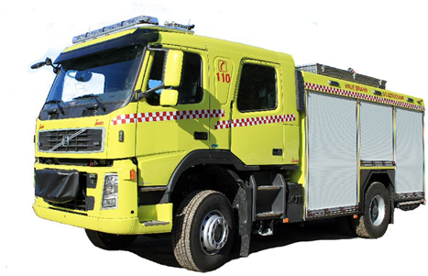
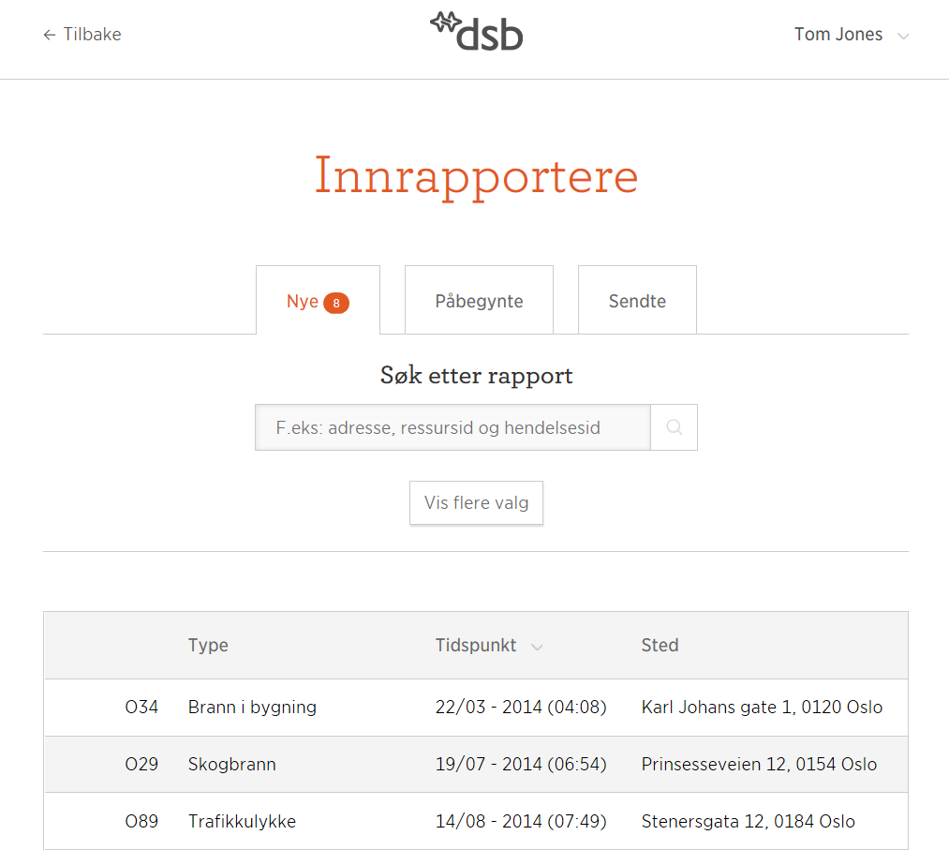
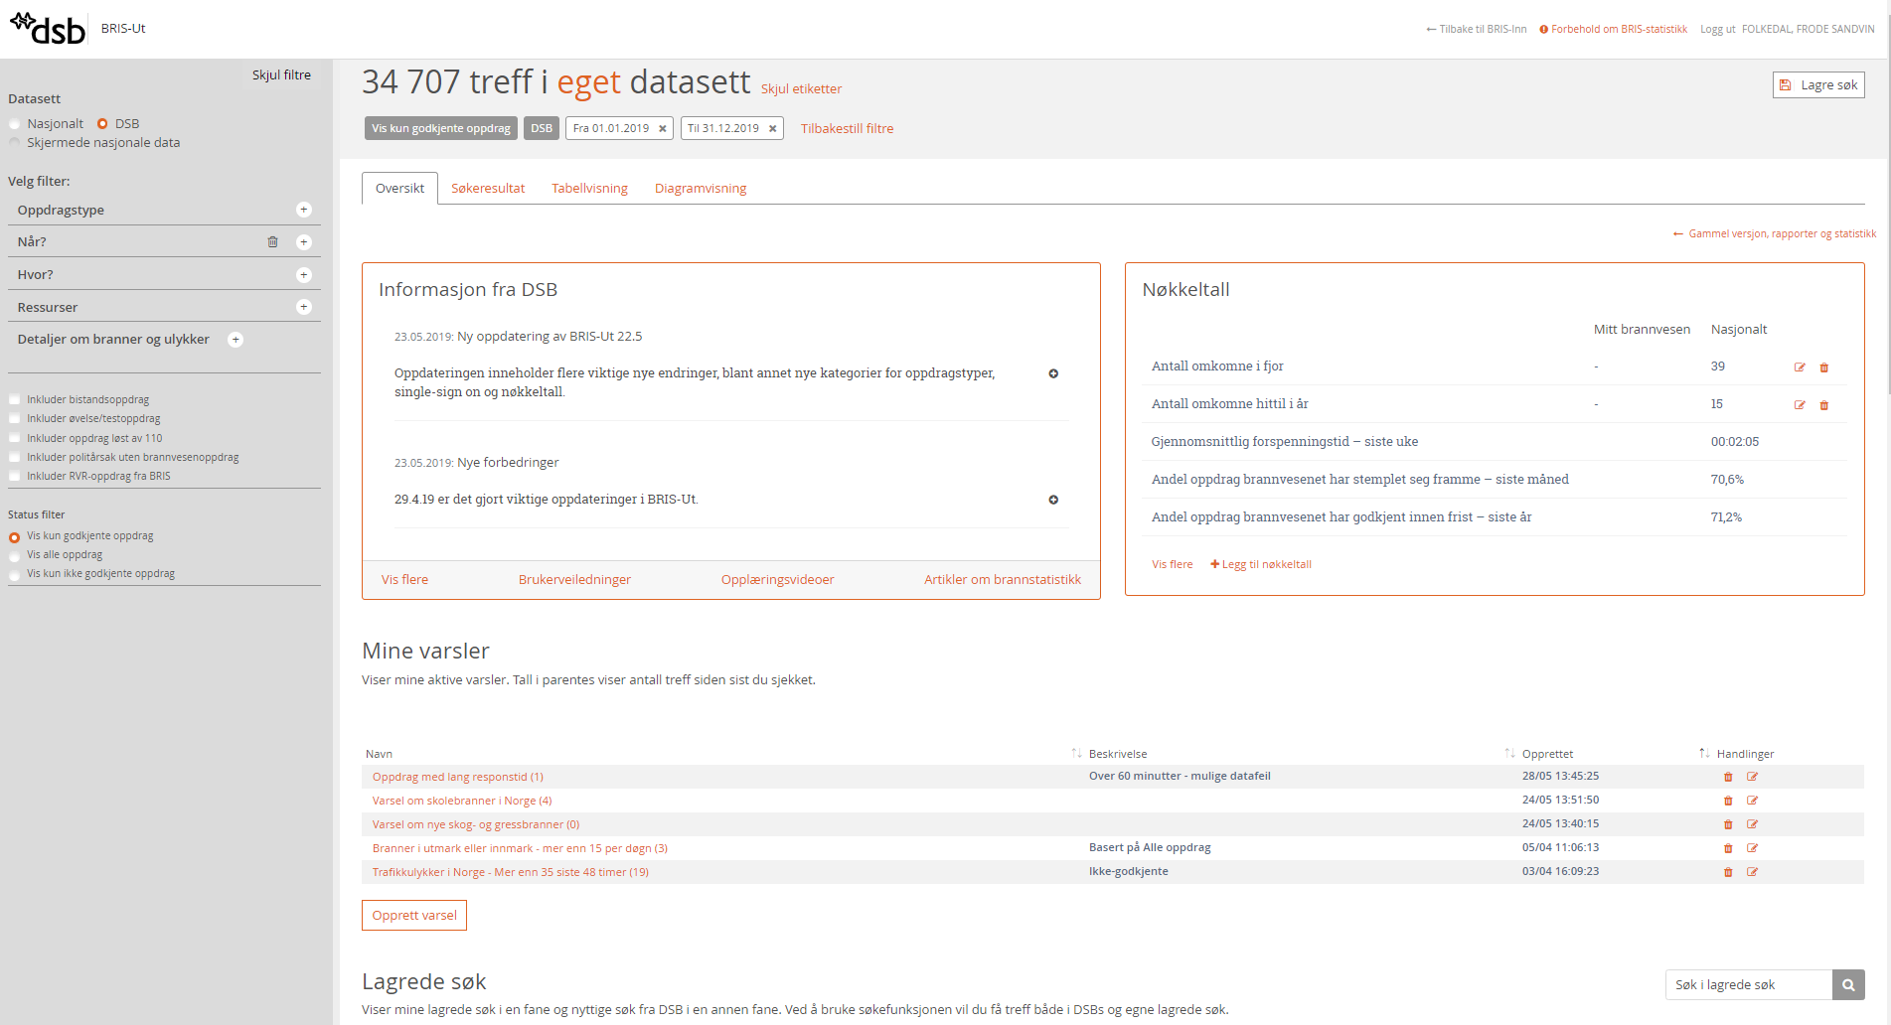
Hvordan fungerer BRIS?
110
Nødnett
Vision
1 minutt
Henter info fra
Godkjenne
14 dagers frist for manuelle oppdrag
Sender info
BRIS-Inn
BRIS-Ut
Notes:
12 sentraler. Likt oppdragshåndteringsverktøy. Trigger. Sender informasjon ved ulike tidspunkt

Slide 2
Oppdragstype
ABA feil bruk
ABA feil plassert detektor
ABA teknisk/ukjent
ABA privat bolig
ABA vaktselskap
ABA trygghetsalarm
Unødig alarm vaktselskap
Unødig kontroll av melding
Avbrutt utrykning
Unødig innbruddsalarm
Unødig andre alarmer
Unødig eCall ingen kontakt
Unødig eCall annen årsak
Falsk ABA
Falsk melding
Oppdrag løst av 110
Nødanrop 112 viderekoble
Nødanrop 113 viderekoble
Nødanrop 110 viderekoble
Nødanrop konferansekontroll
Trygghetsalarm viderevarslet
Innbruddsalarm viderevarslet
Teknisk alarm viderevarslet
Heisstopp viderevarslet
Oppdrag viderevarslet andre
Bålbrenning varslet
Skogbrannvakt med fly
Ikke reell nødmelding
Nødanrop feilring
eCall feil bruk
eCall teknisk/ukjent
eCall veihjelp
Oppdragstype
Brann i bygning
Brann i skorstein
Brann i skog- eller utmark
Brann i gress- eller innmark
Brann i kjemikalier/olje
Brann i personbil
Brann i buss
Brann i lastebil
Brann i bobil
Brann i annet kjøretøy
Brann i motorredskap og maskiner
Brann i tog
Brann i t-bane
Brann i trikk/bybane
Brann i luftfartøy
Brann i fritidsbåt
Brann i lasteskip
Brann i passasjerfartøy
Brann i fiskefartøy
Brann i andre båter eller skip
Brann i gjenvinningsanlegg
Brann i søppelcontainer
Brann i søppelkasse
Brann i tunell
Brann i campingvogn/telt
Brann annet
Brann gjenoppblussing
Brann i el installasjon u/bygning
Brannhindrende tiltak komfyr
Brannhindrende annet i bygg
Brannhindrende annet utenfor bygg
Oppdragstype
Trafikkulykke
Togulykke
Trikke/bybaneulykke
T-baneulykke
Ulykke båt eller skip
Ulykke luftfartøy
Akutt forurensning
Uhell farlig stoff uten utslipp
Eksplosjon uten brann
Naturhendelse snøskred
Naturhendelse annet skred
Naturhendelse vind
Naturhendelse flom
Naturhendelse annen
Ras konstruksjon
Person i vann
Helseoppdrag annet
Helseoppdrag bære/løfte
Ulykke/redning annet
RVR uten foregående innsats
Bistand politi
PLIVO
Trussel om selvdrap
Dyreoppdrag
Sokning
Brannforebyggende oppdrag
Oppdrag fra andre alarmer
Heisstopp
Berging av verdier
Fjerning av løst objekt eller is
Ubetydelig forurensning
Beredskapsoppdrag
Flomsikring
Intern hjelpetjeneste
Andre oppdrag
Revidert hendelsesliste per 2019
Øvelser brannvesen
Øvelser 110-sentral
Test
Notes:
Til sammen 89 oppdragstyper.

Slide 3
Regler for valg av revidert hendelsestype (oppdragstype)
Den reelle hendelsen legges til grunn - ikke det de ble utalarmert til
Hvis flere typer hendelser i ett – Velge den utløsende hendelsen
Konsekvenser, innsats og følgehendelser registreres i BRIS
Eks: Slokkeinnsats og at det var farlig gods involvert, registreres i BRIS
Eks: Trafikkulykke, farlig gods og brann i bil – Trafikkulykke hvis det var utløsende hendelse
Eks: Ringt inn som skogbrann, men kommer fram til bål – Unødig melding
Notes:
Skille mellom hva brannvesenet ble utalarmert til (opprinnelig hendelsestype) og hva som var den reelle hendelsen (revidert hendelsestype)
Eks melding om boligbrann, men når brannvesenet kommer fram til hendelsesstedet ser de at det kun er brann i container. Opprinnelig hendelsestype vil være brann i bygning, men revidert hendelsestype skal være brann søppelcontainer.
Ikke hva hendelsen endte opp som
Fordi: Ut fra et forebyggende perspektiv er det viktigst å vite hva som skjedde først (utløste ulykken)
Følgehendelser og konsekvenser skal registreres i rapporteringsløsningen av brann og redningsvesen
Eks bil som kjører av veien og kræsjer, som fører til bilbrann, skal føres som trafikkulykke
Eks brann som begynner i søppelcontainer, men sprer seg til bolig, skal føres som brann søppelcontainer, selv om brannvesenet håndterte en brann i bygning.

Slide 4
Behandling av oppdrag i BRIS
Alle branner
Videre rapportering av brannvesen
Transportulykker
Helseoppdrag (uten bære/løfte)
Naturhendelser
Andre ulykker
Ca 30%
Bistand politi/PLIVO
Helseoppdrag (bære-løfte)
Automat-behandles
Andre brannhendelser utenom bygg
Ca 70%
Andre oppdrag
Unødige og falske utrykninger

Slide 5
Type data i BRIS - 1
Alle oppdrag 110-informasjon fra Vision | Oppdragstype Stedsinformasjon Ansvarlig og utvarslet brannvesen Kilde for varslingen og innmelder Stasjon og biler Tidsinformasjon
Branner og ulykker For alle oppdrag som rapporteres manuelt av brannvesenet | Innsats- og oppgaver, for eksempel type innsats gjennomført og forhold som forsinket utrykning/hindret håndtering Ressurser, for eksempel hvilke andre ressurser som var på stedet enn brannvesenet og hvem var først Sted, for eksempel om hendelsen fant sted i tunell og ev veiinfo Kjønn og alder på omkomne Antall personer brannvesenet har reddet ved innsatsen Andre skader, for eksempel forstyrrelser i kritisk infrastruktur
Alle branner (i tillegg til det over) | Spredning Personskader – kjønn og alvorlighetsgrad Andre skader – antall og type døde dyr
Utmarks- og innmarksbranner | Skogbrannhelikopter Brannskadd areal
Branner i kjøretøy | Opplysninger om drivstoff for bilen det startet å brenne i

Slide 6
Type data i BRIS - 2
Brannhendelser i bygg | Matrikkelinformasjon om bygget, eks bygningstype (hovedfunksjon), byggeår, virksomhet, etasjer Om bygget er vernet, særskilt brannobjekt, tett trehusbebyggelse Bakgrunn og omfang av brannen, eks hvordan startet brannen, arnested, hva brannen startet i, tennkilde, spredning av røyk/brann, hva bidro til brannspredning Om personer det brant hos, eks var noen tilstede da det startet å brenne, antall og aldersgruppe for disse, om noen av beboere eller besøkende var i risikogrupper Personskader og omkomne, navn på omkomne, hvor de omkomne ble funnet, forsøkte de omkomne å redde seg Antall brannvesenet har reddet etter type innsats og antall andre har reddet Vurdering av hendelse, for eksempel var det røyk i rømningsvei og ev hvorfor, var det deteksjon i startbranncellen, utløste deteksjonen var det slokkeanlegg, andre brannsikringstiltak og om de ble brukt/virket
Akutt forurensing og farlige stoffer | Om forurenser og varslingsperson Om omfang, forløp og årsak til farlig gods ulykker Om stoffene som er sluppet ut
Politiårsak for branner | Arnested Hva startet brannen i Brannårsak Omkom personer Skadde personer

